Slide 1

O MIŠKU, KI NI IMEL SANI
USTVARJALNIK NAŠA MALA KNJIŽNICA

Slide 2
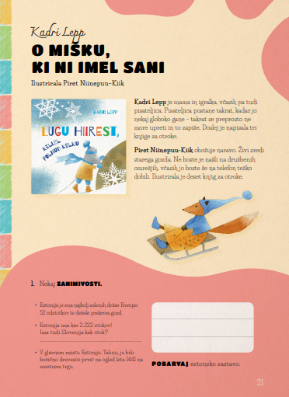
PISATELJICA IN ILUSTRATORKA TE KNJIGE ŽIVITA V ESTONIJI.
POBARVAJ ESTONSKO ZASTAVO.

Slide 3
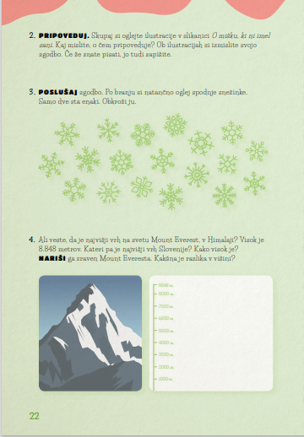
OGLEJ SI ILUSTRACIJE V SLIKANICI. POSLUŠAJ ZGODBO.OB ILUSTRACIJAH SI LAHKO IZMISLIŠ SVOJO ZGODBO.PO BRANJU SI NATANČNO OGLEJ SPODNJE SNEŽINKE. SAMO DVE STA ENAKI. OBKROŽI JU. ALI VEŠ, DA JE NAJVIŠJI VRH NA SVETU MOUNT EVEREST V HIMALAJI? VISOK JE 8848 METROV. KATERI PA JE NAJVIŠJI VRH V SLOVENIJI? KAKO VISOK JE? NARIŠI GA ZRAVEN MOUNT EVERESTA. KAKŠNA JE RAZLIKA?

Slide 4
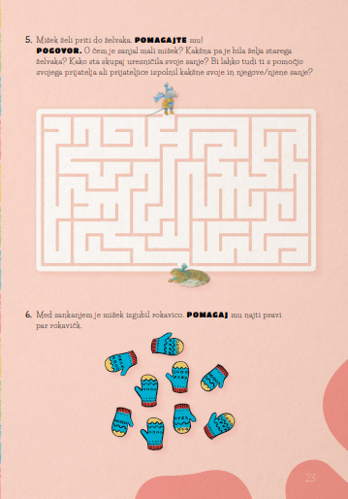
MIŠEK ŽELI PRITI DO ŽELVAKA. POMAGAJ MU. O ČEM JE SANJAL MIŠEK? KAKŠNA PA JE BILA ŽELJA STAREGA ŽELVAKA? KAKO STA SKUPAJ URESNIČILA SVOJE SANJE? BI LAHKO TUDI TI S POMOČJO SVOJEGA PRIJATELJA ALI PRIJATELJICE IZPOLNIL KAKŠNE SVOJE IN NJEGOVE/NJENE SANJE?
MED SANKANJEM JE MIŠEK IZGUBIL ROKAVICO. POMAGAJ MU NAJTI PRAVI PAR ROKAVIČK.

Slide 5
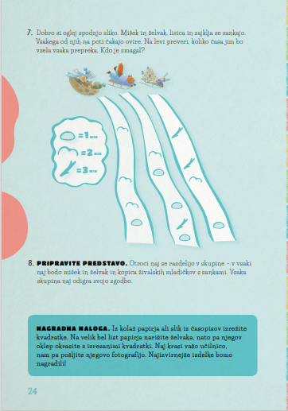
DOBRO SI OGLEJ SLIKO. MIŠEK IN ŽELVAK, LISICA IN ZAJKLJA SE SANKAJO. VSAKEGA OD NJIH NA POTI ČAKAJO OVIRE. NA LEVI PREVERI, KOLIKO ČASA JIM BO VZELA VSAKA PREPREKA. KDO JE ZMAGAL?
LAHKO SE TUDI UDELEŽIŠ NAGRADNE NALOGE. IZ KOLAŽ PAPIRJA ALI SLIK IZ ČASOPISOV IZREŽI KVADRATKE. NA VELIK BEL LIST PAPIRJA NARIŠI ŽELVAKA, NATO PA NJEGOV OKLEP OKRASI Z IZREZANIMI KVADRATKI.NAJIZVIRNEJŠI IZDELKI BODO NAGRAJENI.

